Slide 1



校园娱乐搭子平台
答辩人
刘秀娟
指导教师
钟云飞 老师
答辩日期
2026年06月
Notes:
各位老师好，我是刘秀娟，今天我的课程设计项目是校园娱乐搭子平台，下面我将从项目背景、架构设计、功能模块、数据库接口、系统测试、总结展望六个部分进行汇报。

Slide 2
目录 CONTENTS
01
项目概述
02
系统设计
阐述项目的研究背景与现实意义，明确开发过程中的核心目标，梳理项目实施的关键限制条件与边界。
完成系统总体架构搭建与技术栈选型，规划核心功能模块的逻辑关系，设计高效规范的数据库表结构。
03
核心功能设计
04
功能演示
阐述用户认证、搭子广场、附近搭子检索、组队申请处理及用户间私信交流等核心业务流程。
通过实际的小程序界面截图，直观展示系统的主要功能和用户交互流程。
05
系统测试
06
总结与展望
从功能、性能、兼容性等维度开展系统测试，梳理核心测试用例，展示关键测试结果与问题修复情况。
回顾项目开发全过程，总结技术实现的经验与不足，针对现有系统的局限提出优化方案，规划未来迭代方向。
Notes:
本次汇报分为五大板块，首先介绍项目背景与目标，其次讲解整体架构与技术栈，再逐一展示核心业务模块，之后展示完整测试结果，最后总结项目收获与迭代方向。

Slide 3



01 项目概述 - 研究背景与意义
01 / 研究背景：校园社交的现实痛点
整合信息渠道
打破社交壁垒
在校大学生课余生活丰富，但普遍面临“想运动、自习、聚餐却找不到同行伙伴”的困境。现有搭子交流渠道分散在QQ群、朋友圈、校园表白墙等平台，不仅信息杂乱无时效性，更缺乏精准的兴趣匹配、线下位置筛选与一对一沟通功能，同时缺少实名管控机制，存在较大的社交安全隐患。
打造集中统一的搭子信息发布与检索平台，解决信息分散、杂乱的问题，让用户快速精准找到目标伙伴。
连接不同年级、专业的学生群体，丰富课余生活场景，营造开放、活跃的校园社交氛围，拓展人际交往圈。
以项目驱动，深化全栈技术实践能力
通过从需求分析、原型设计到前端交互、后端开发及部署上线的完整流程，系统锻炼数据库设计、接口开发与小程序开发等核心技能，实现理论知识向工程实践的转化。
渠道分散无序
匹配效率低下
安全管控缺失
Notes:
首先介绍项目背景，平时同学们找同行伙伴大多依靠群聊，信息杂乱无筛选，且没有实名保障，存在安全隐患。因此我设计这款校内搭子小程序，实现组队、匹配、私信一体化，旨在解决这一痛点，同时也通过这个项目，全面提升我们的软件开发与实践能力。

Slide 4





01 项目概述 - 项目目标与开发限制
打造校园娱乐搭子平台 MVP
单一学号登录
预置三组测试号
取消微信第三方快捷登录方式，平台仅开放学号账号登录入口，确保用户身份为在校师生，保障社区安全。
数据库仅预置张伟、王芳、胡斌3组测试账号，覆盖不同年级学号段，满足基础功能测试与流程跑通需求。
聚焦校园场景，开发基于学号认证的娱乐搭子匹配平台，实现用户从发布搭子需求、智能浏览附近活动、一键申请组队，到私信沟通的完整业务闭环。以轻量化 MVP 模式验证核心功能，为校园用户提供安全、便捷的兴趣社交解决方案，解决校园内“搭子难寻”的实际痛点。
HTTP 轮询通讯
AI 辅助独立开发
为简化开发与部署流程，实时通讯功能未采用WebSocket协议，而是使用轻量化的HTTP轮询方案实现消息同步。
采用单人独立开发模式，全程借助 Trae AI 辅助核心代码编写、技术文档整理与问题排查，提升开发效率与质量。
Notes:
本项目的目标是开发一个MVP版本的校园搭子平台。受实验条件限制，本项目简化了登录方式，仅支持3个测试学号，聊天采用轮询方案降低开发难度，整个项目由我独立完成，借助AI工具辅助写代码、整理文档。

Slide 5







02 系统设计 - 总体架构与技术选型
01 / 总体架构：前后端分离B/S三层架构
02 / 技术选型：贴合开发场景的最优解
客户端层：Uni-app 微信小程序 基于Vue 3语法，一次开发多端适配，聚焦用户交互与界面展示，轻量高效。
后端开发
前端交互
选用 Spring Boot 2.7 + MyBatis-Plus，生态成熟，简化CRUD操作，适配AI辅助代码生成。
基于 Uni-app (Vue 3) 开发，一套代码多端运行，快速适配微信小程序与手机屏幕。
业务服务层：Spring Boot 核心框架 采用 Controller → Service → Mapper 分层模式，解耦业务逻辑，便于维护与扩展。
数据存储
安全保障
数据持久层：MySQL 8.0 关系型数据库 稳定可靠的开源数据库，支持复杂查询与事务管理，保障数据一致性与完整性。
MySQL 8.0 支持 GIS 空间函数，可高效实现“附近搭子”的地理位置距离计算功能。
集成 JWT 鉴权、AES 隐私加密与 DFA 敏感词过滤，全方位保障系统数据与交互安全。
Notes:
系统采用行业主流前后端分离三层架构，技术选型贴合单人课程设计开发需求。后端框架稳定易调试，Uni-app无需学习多端语法；MySQL自带空间函数可以直接实现LBS附近搭子功能；安全方面集成三种工具分别处理登录、隐私数据、违规文本。

Slide 6





02 系统设计 - 功能模块划分
buddy-common · 公共基础层
buddy-match · 智能匹配层
封装项目通用的工具类、加密解密算法、全局异常处理机制与统一响应体，为上层业务提供基础支撑。
基于用户兴趣标签与行为数据，通过相似度算法实现精准的用户、内容与组队推荐，提升匹配效率。
buddy-auth · 权限认证层
buddy-message · 即时通讯层
负责用户学号登录校验、JWT令牌管理、接口权限控制与角色鉴权，保障系统访问的安全性与合法性。
实现用户间私信轮询、系统通知推送与消息存储功能，保障信息传递的实时性与完整性。
buddy-post · 核心业务层
buddy-admin · 管理运维层
承载帖子发布、LBS附近内容查询、组队申请与动态互动等核心功能，是用户交互的主要业务载体。
提供简易的管理员后台，支持用户信息管理、内容审核、系统配置与数据统计，辅助平台运维治理。
Notes:
后端按照业务拆分6个包，每个模块职责单一，便于后期修改维护；前端将聊天页面单独分包，减少首页加载压力。这种模块化的设计使得整个系统结构清晰，易于维护和扩展。

Slide 7





02 系统设计 - 数据库设计（核心表）
user · 用户表
post · 帖子表
enrollment · 申请表
message · 消息表
存储平台用户的基础信息，以学号作为唯一主键标识，关联用户身份认证与权限管理的核心数据载体。
记录各类活动的详细信息，采用Point地理空间类型存储位置数据，支持LBS周边活动精准检索与展示。
沉淀用户发起或响应的组队申请记录，维护申请状态流转，是匹配组队需求、管理参与权限的关键依据。
存储用户间的私信对话内容，记录消息发送时间、状态与关联主体，保障平台内即时沟通的完整性。
用户 1 : N 帖子
单用户可发布多条活动帖子，建立创作者与内容的归属关联，支撑内容溯源与管理。
用户 1 : N 申请
用户可发起多次组队申请，也可响应不同活动，构建用户参与行为的完整闭环链路。
用户 M : N 消息
用户间支持多对多双向私信沟通，通过会话关联建立网状交互关系，保障沟通的灵活性。
Notes:
数据库设计四张核心表支撑全部业务，ER关系清晰。用户表存储用户信息，帖子表记录活动详情并支持LBS查询，申请表和消息表则分别处理组队和沟通逻辑。同时建立了多种索引来优化查询性能。

Slide 8
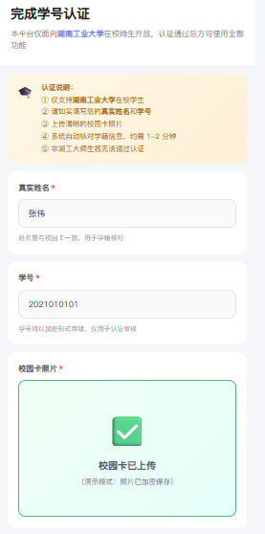
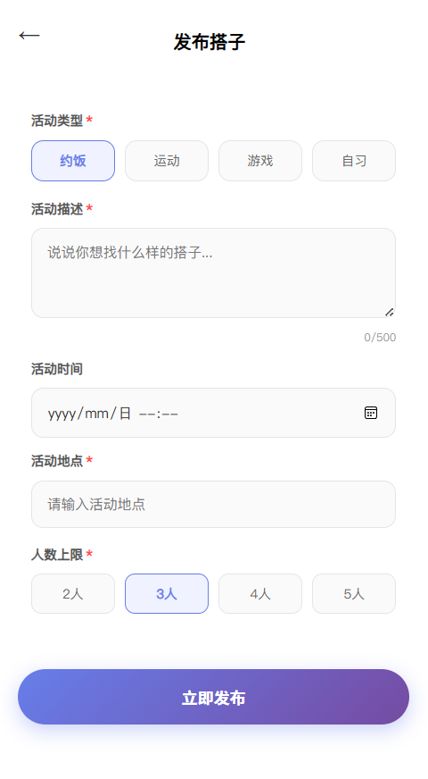
03 核心功能实现 - 用户认证与信息完善
完善个人信息
完成学号认证
用户首次登录后，需设置昵称、性别，并选择至少一个兴趣标签（如约饭、运动、游戏等）。
提交真实姓名、学号，并上传校园卡照片进行认证。认证通过后方可使用全部功能。
Notes:
第一个核心模块是学号登录，前端限制学号只能输入数字，后端通过AES加密保存学号信息，不会泄露明文。系统仅识别预先录入的三组账号，其他陌生学号直接拒绝登录；登录凭证JWT有效期7天，过期自动拦截，保障访问安全。

Slide 9
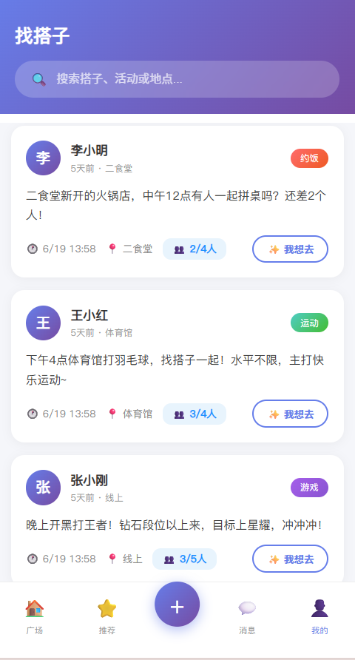
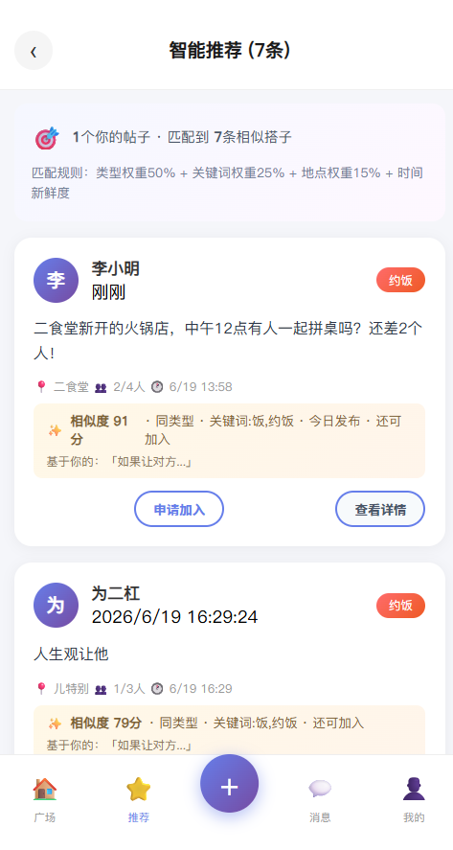
03 核心功能实现 - 搭子广场与智能推荐
搭子广场
智能推荐
首页以卡片流形式展示各类搭子活动，包含活动类型、发布者、时间、地点及参与人数。用户可直接点击“我想去”按钮申请加入。
系统基于用户发布的帖子，通过“类型+关键词+地点+时间”的相似度算法，智能推荐7条相似的搭子活动。
Notes:
第二个核心功能是搭子广场和发布。广场页是用户进入App后的主界面，聚合了所有搭子信息，并支持分类筛选。用户可以点击发布按钮，填写活动详情来发起一个新的搭子邀约。系统会对发布内容进行敏感词过滤，并限制每日发帖数量，保证平台内容的健康和秩序。

Slide 10
03 核心功能实现 - 发布搭子与申请组队
发布搭子
用户可以发布新的搭子活动。
活动类型：选择约饭、运动、游戏、自习等。
活动描述：详细说明活动内容，最多500字。
活动时间与地点：精确设置活动的具体时间和位置。
人数上限：设置2-5人的活动规模。
Notes:
第三个核心功能是附近搭子和组队。当用户允许获取位置后，系统会利用MySQL的空间函数，计算并展示附近的搭子活动。当用户找到感兴趣的活动并点击申请时，后端会通过乐观锁机制来确保不会出现报名人数超过上限的情况，保证了数据的一致性。

Slide 11
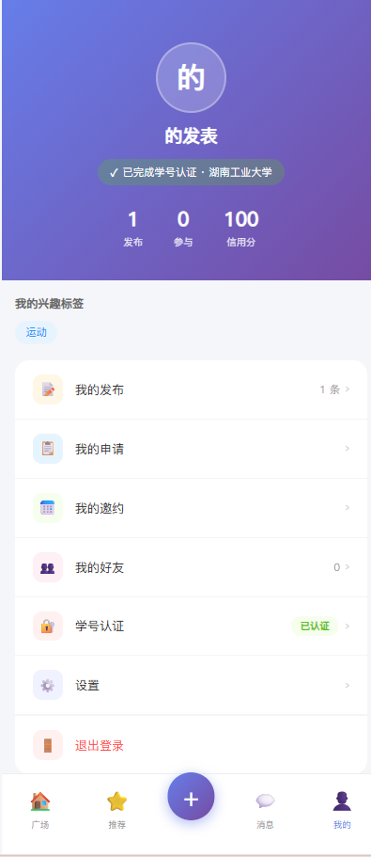
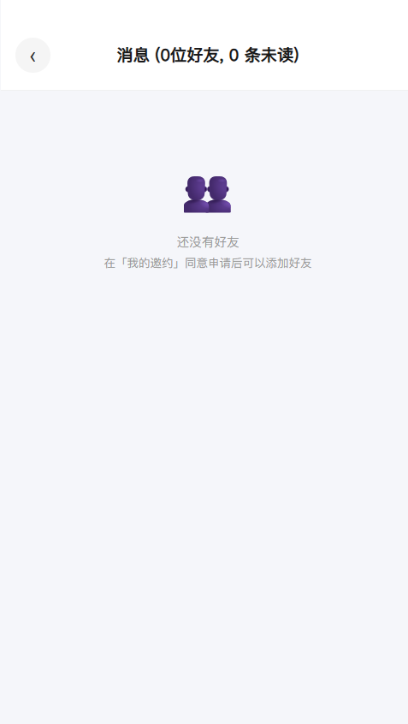
03 核心功能实现 - 私信交流与个人中心
私信交流
个人中心
用户同意组队申请后成为好友，可进入私信界面进行交流。空状态下提示用户在“我的邀约”中同意申请后添加好友。
集中展示用户的发布、参与、邀约、好友等信息，并提供学号认证、设置、退出登录等功能入口。
Notes:
最后是私信交流模块。为了简化实现，MVP版本采用了HTTP轮询的方式来获取新消息。用户可以在会话列表中看到与其他用户的聊天记录，并且新消息会有红点提示。虽然轮询方式在性能上不是最优解，但它满足了基本的沟通需求。未来可以考虑升级为WebSocket以实现更高效的实时通信。

Slide 12
04
功能演示
FUNCTIONAL DEMONSTRATION
Notes:
接下来，我将通过实际的小程序界面截图，向各位老师演示系统的主要功能流程。

Slide 13

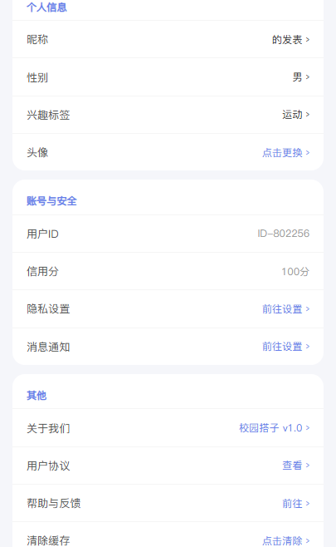




用户中心与设置体系
01. 个人中心
02. 设置页面
作为用户管理个人活动与社交关系的核心枢纽，集中展示发布动态、参与记录、邀约信息及好友列表，打造一体化的信息聚合视图。
构建完善的账号自主管理后台，支持个人资料编辑、账号安全加固及隐私权限配置，同时提供服务协议与反馈渠道，保障用户知情权。
学号认证入口 校园身份权威核验
全维社交管理 好友、邀约一站式处理
安全与隐私管控 数据权限完全自主掌控
系统服务与反馈 协议查看与问题反馈通道
Notes:
这是个人中心和设置页面。个人中心是用户管理自己活动和社交关系的核心入口。而设置页面则提供了完善的账号管理功能，包括个人信息修改、安全设置等，确保用户对自己的数据有完全的控制权。

Slide 14

04 系统测试 - 核心测试用例与结果
用户登录模块
测试通过
帖子发布模块
测试通过
覆盖正确/错误学号密码登录场景，验证权限拦截逻辑，确保非授权用户无法访问核心功能。
测试合规与违规内容发布流程，校验表单字段规则，确保非法内容被拦截，数据存储准确无误。
附近搭子模块
测试通过
组队申请模块
测试通过
验证定位与非定位场景下的用户列表展示，测试空数据、远距离无匹配等边缘情况的页面处理。
测试单人申请流程及并发报名场景，重点验证库存防超卖机制，确保名额分配准确无超额。
私信聊天模块
测试通过
性能安全模块
测试通过
覆盖消息实时收发、未读消息标记更新，以及断网重连后的历史消息重复拉取与同步逻辑。
检测核心接口响应时间，验证跨域资源配置与非法Token访问拦截，保障系统数据与访问安全。
Notes:
我们设计了多组测试用例，覆盖了所有核心模块。从测试结果来看，所有功能测试用例均通过。例如，我们验证了正确和错误的登录情况，测试了并发报名场景下的防超卖机制。测试过程中发现的5个轻微缺陷也都已全部修复。

Slide 15





05 总结与展望 - 项目总结
▍ 项目核心成果交付
▍ 个人能力成长复盘
成功落地MVP
全链路功能闭环
架构认知深化：深入理解前后端分离架构模式，掌握接口设计规范与数据交互逻辑，建立起系统的整体架构思维，能够独立规划模块与分层。
基于学号登录体系，搭建校园搭子平台原型，实现用户核心交互流程，达成项目初期既定目标。
打通“需求发布-浏览匹配-申请组队-即时沟通”全业务流程，确保用户操作流畅无断点。
工程能力提升：熟练完成数据库表结构设计与优化，从容应对复杂业务逻辑的拆解与实现，提升了代码的健壮性与可维护性，积累了工程化开发经验。
全栈技术落地
关键难点突破
熟练运用Spring Boot构建后端服务，结合Uni-app实现多端适配，完成前后端全栈开发实践。
攻克跨域访问、高并发超卖、LBS地理位置精准查询等技术痛点，保障系统稳定性与准确性。
解决问题思维：面对技术难点不再畏缩，学会通过查资料、调试代码、分析日志等方式定位问题，形成了从发现问题到解决问题的完整闭环思维。
Notes:
最后，对本次项目进行总结。我们成功完成了一个功能完整的MVP版本，实现了预期的业务闭环。通过这个项目，我不仅巩固了Spring Boot和Uni-app的开发技能，更重要的是，在解决跨域、并发等实际问题的过程中，提升了解决复杂工程问题的能力。

Slide 16


05 总结与展望 - 未来展望
功能扩展
性能优化
体验提升
引入微信登录 集成主流社交登录方式，简化注册流程，同时提升账号体系的安全性与便捷性。
通信与资源提速 以WebSocket替代HTTP轮询实现实时通信；引入图片压缩与CDN加速，大幅降低加载耗时。
个性化智能推荐 基于用户行为与兴趣标签构建推荐模型，精准推送匹配的搭子活动，减少信息筛选成本。
认证与管理升级 对接学校官方系统完成学号认证，杜绝虚假账号；完善后台管理，实现用户分级管理与内容智能审核。
数据库深度调优 针对高频查询场景添加复合索引，重构复杂查询语句，从底层提升数据读取与处理的响应速度。
闭环活动评价体系 建立双向用户互评机制，沉淀真实体验反馈，帮助用户决策，同时约束用户行为，净化社区环境。
通过功能、性能与体验的三位一体升级，打造更安全、高效、智能的校园搭子社交生态，持续为用户创造价值。
Notes:
展望未来，这个项目还有很多可以优化和扩展的方向。功能上，可以引入微信登录和官方学号认证。性能上，可以升级通信方式并优化资源加载。体验上，可以加入个性化推荐和评价体系，让平台更加智能和完善。

Slide 17
感谢聆听
Notes:
我的汇报到此结束，感谢各位老师和同学的聆听。欢迎大家提问。

